Slide 1
Yönetimin Temelleri
5
Prof.Dr. ŞAHİN KAVUNCUBAŞI

Slide 2
Ders Amaçları
Yönetim kavramının tanımlanması,
Bilim ve sanat olarak yönetim,
Yönetsel düzeyler
Yönetsel beceriler,
Yönetim süreci (işlevleri)

Slide 3
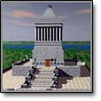
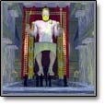
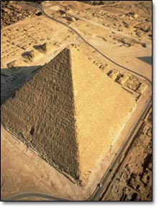
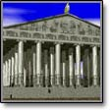
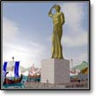
Yönetim harikaları

Slide 4
Yönetim kavramı
“Diğer insanlar aracılığı ile amaçların başarılması süreci”
[M. P. Follett]

Slide 5
Yönetim kavramı
“İnsan ve diğer kaynaklar aracılığı ile önceden belirlenmiş amaçların başarılması için belirli bir formal örgütlenme içinde ortaya çıkan, birbirleriyle ilişkili sosyal ve teknik işlevleri ve faaliyetleri içeren bir süreçtir.”

Slide 6
Yönetim: Bilim mi, sanat mı?
Yönetim bir bilimdir;
Sorunların rasyonel, mantıksal, nesnel ve sistematik yöntemlerle ele alınabileceğini var sayar.
Sorunları belirlemek ve çözmek için bilimsel yöntemleri (gözlem, deney vb) kullanır.
Yönetim bir sanattır;
Kararlar güçlü bir sezgi, deneyim, içgüdüler ve kişisel iç görülerle alınır.
Yönetsel görevlerin başarılmasında kişiler arası ilişkiler (iletişim, güdüleme, önderlik) önem taşır.

Slide 7
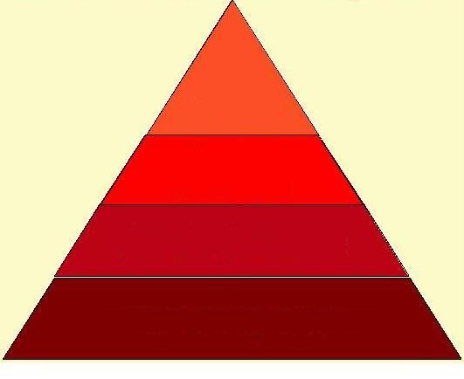
Yönetsel düzeyler
Üst Düzey
Orta Düzey
Alt Düzey
Astlar

Slide 8
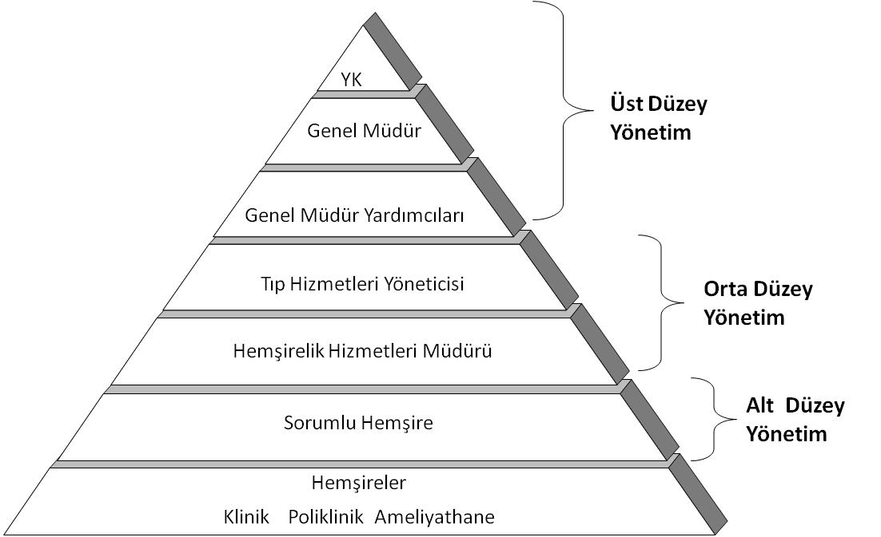
Yönetsel düzeyler

Slide 9
Temel yönetim becerileri
Teknik beceri
İşlerin yapılmasıyla doğrudan ilişkili becerilerdir.
İnsan ilişkileri becerisi
İnsanlarla iletişim kurma, anlama, birlikte çalışabilme, güdüleme ve liderlik yetenekleridir.
Kavramsal beceri
Soyut düşünebilme, kurumu bir bütün olarak görebilme, kurum çevre ilişkilerini ve kurum içi ilişkileri analiz edebilme becerisi.

Slide 10
Yönetim becerilerinin önemi, yönetsel düzeylere göre değişir.
Üst Düzey Yöneticiler
Orta Düzey Yöneticiler
Alt Düzey Yöneticiler
Personel
Kavramsal Beceri İnsan İlişkileri Becerisi Teknik Beceri

Slide 11
Genel yönetim modeli
Planlama
Hedefler. Araçlar standartlar
Performans
Kaynaklar
Hizmet miktarı
Hasta tatmini
Personel motivasyonu
Personel eğitimi
Personel devri
Devamsızlık
Verimlilik
Kalite
İnsan (hemşire)
Finans
Hammadde
Enerji
Teknoloji
Bilgi
Diğer
Denetim
Karar
verme
Örgülteme
Sonuçları değerlendirme ve düzeltme
Görev, yetki ve sorumluluklar hiyerarşisi
Yönlendirme
İletişim, güdüleme, liderlik, değişim
Yönetim İşlevleri

Slide 12
Yönetim İşlevleri (1) : Planlama
Planlama
Kurumsal amaçları ve bu amaçları başarmak için gerekli araçların önceden kararlaştırılması süreci.
Neyin, nerede, nasıl, niçin, ne zaman ve kim tarafından (5n1k) yapılacağının önceden kararlaştırılmasıdır.
Planlama önceliği olan yönetim işlevidir.

Slide 13
Planlama sürecinin aşamaları
Dış çevrenin analiz edilmesi,
Öngörü
Yazılı kaynaklar - raporlar
İç çevrenin analiz edilmesi,
Kurumsal vizyon ve misyonun tanımlanması,
Kurumsal amaçların belirlenmesi (kararlaştırılması),
Amaçların başarılması için gerekli kaynakların belirlenmesi,
İnsangücü planlaması
Üretim planlaması
Malzeme planlaması
Diğer
Başarı standartlarının saptanması,
Uygulama planlarının hazırlanması

Slide 14
Yönetim işlevleri (2): Örgütleme
Örgütleme;
Amaçların (planların) başarılması için gerekli maddi ve beşeri kaynakların bir araya getirilmesi sürecidir.
Örgütleme, amaca yönelik görevlerin, pozisyonların, yetki, sorumluluk ve otorite ilişkilerinin ve iletişim kanallarının oluşturulmasıdır.

Slide 15
Kurumlar amaçlarına görevlerin başarılmasıyla ulaşırlar.
görev
görev
görev
görev
görev

Slide 16
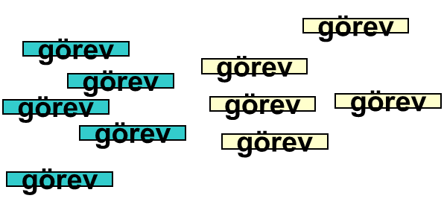
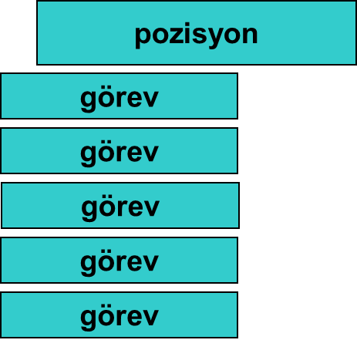
Örgütleme, hiyerarşik ilişkileri düzenler; kurumda koordinasyon ve denetimi kolaylaştırır.
Pozisyon
(Yönetici)
pozisyon
görev
görev
görev
görev
görev

Slide 17
Yönetim işlevleri (3): Yönlendirme
Yönlendirme
Maddi ve insan kaynaklarının planlanan amaçlar doğrultusunda harekete geçirilmesidir.
Yönlendirme;
Önderlik,
Güdüleme,
İletişim
süreçlerini kapsar.

Slide 18
Yönetim işlevleri (4): Denetim
Planlanan amaçlara (performans) ne ölçüde ulaşıldığını belirleme ve sapma varsa düzeltici eyleme geçme sürecidir.

Slide 19
Genel denetim modeli
Standartları gözden geçir
Performansı gözden geçir
Stratejik Hedeflerin Belirlenmesi
1. Performans standartlarının belirlenmesi.
2. Fiili performansın ölçülmesi.
3.Karşılaştırma
Fiili x Standart
Yetersiz
4. Düzeltici eylem.
Yeterli
Geri Bildirim
4. Sistemi güçlendir.

Slide 20
Sağlık yönetiminin yeni rolleri
Katılımcı, insan merkezli
stratejist
lider
tasarımcı
Geleceğe bağlanmak, yarını
kurgulamak,
Değişime uyum gösteren,
Gelişmeye açık dinamik yapılar

Slide 21
Yönetsel başarı koşulları
Saygı
Disiplin
Standart
Liyakat

Slide 22
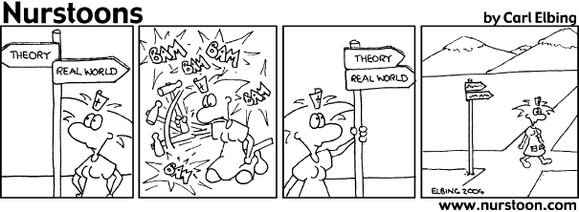
Hastane yöneticileri, bilim ve uygulamayı birleştirerek, kendi yolunda ilerleyecektir.

